Slide 1
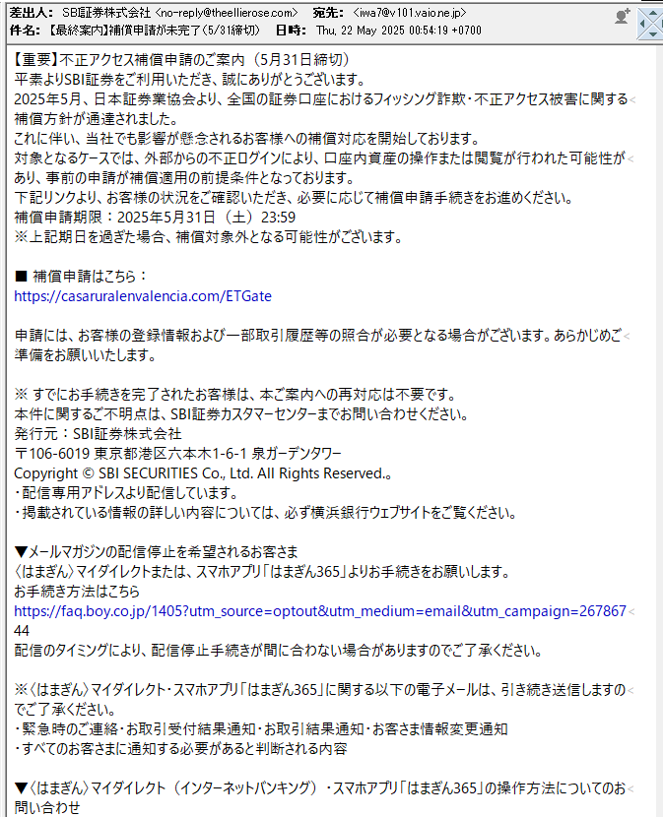
安心安全シリーズ
要注意メールの例

Slide 2
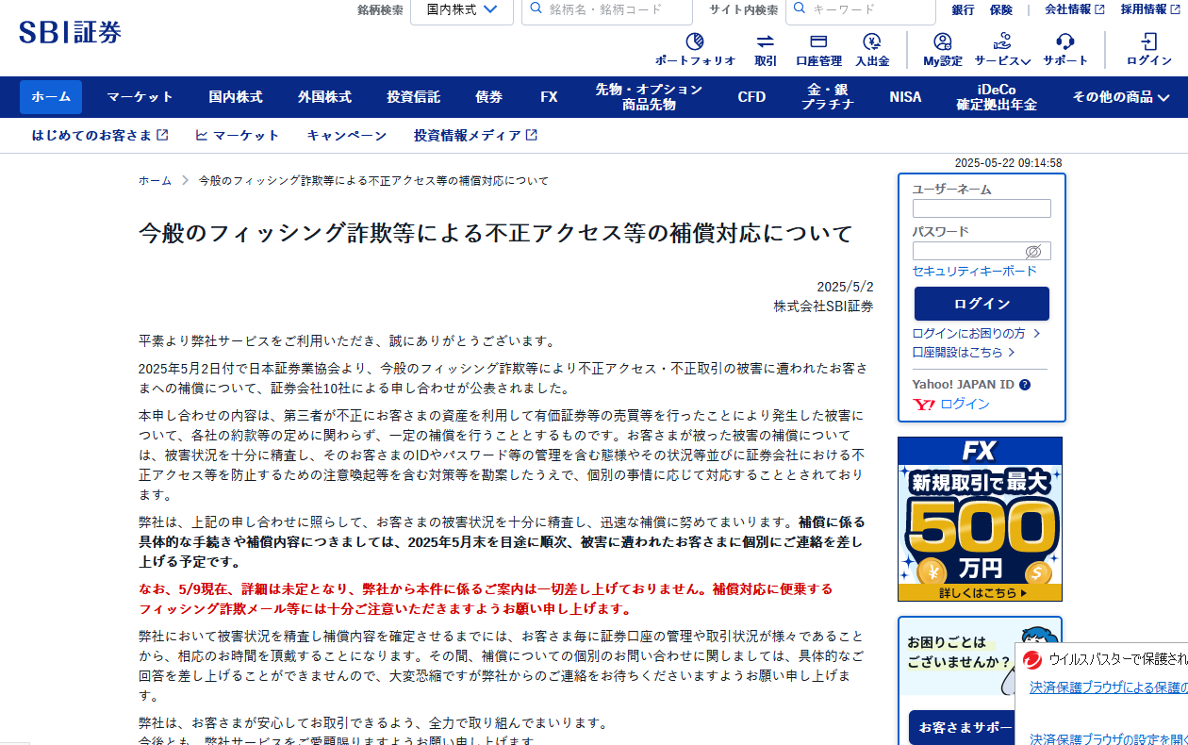
安心安全シリーズ
本物のサイト

Slide 3
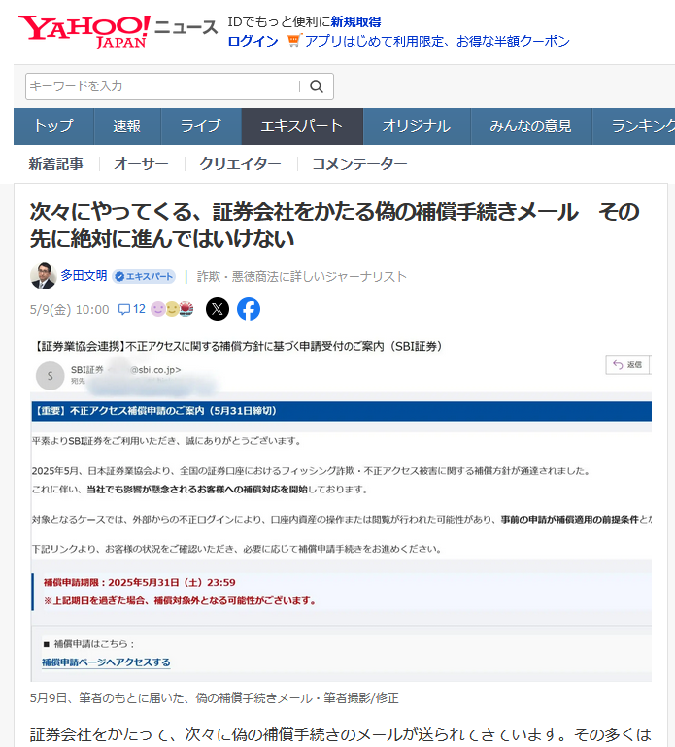
安心安全シリーズ
実は
■絶対にクリックしない
■本物サイトで確認
■検索すると似た被害例が
でてくる
■削除するのが一番

